Slide 1
拒绝校园暴力 预防校园欺凌
新沂市高流中学

Slide 2
学习内容
一、
校园欺凌案件
二、
校园欺凌形式及特点
三、
惩治“校园欺凌”的法律法规
四、
如何预防校园欺凌

Slide 3
（一）
校园欺凌案件

Slide 4
案例一
2013年6月，银川市15岁的某中学初二男生小张（化名）在放学回家的路上，被4名十六七岁的本校学生围殴，导致小张鼻骨骨折，头部受伤严重。而出事的原因仅仅是因为参与的围殴学生看小张不顺眼。

Slide 5
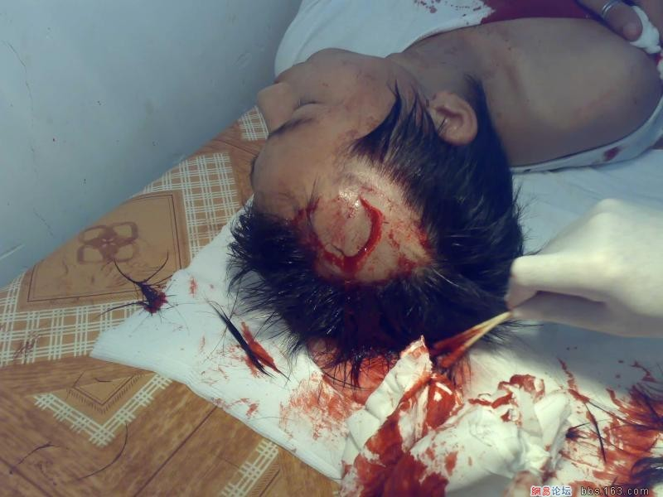
小张受伤的头部

Slide 6
案例二
2013年9月3日，福州某中学初三的两名男生罗某、刘某，因琐事发生矛盾，并于9月4日上午在学校约定，下午放学后到校外“单挑”。两人放学后到约定地点进行械斗，导致一死一伤的惨剧。

Slide 7
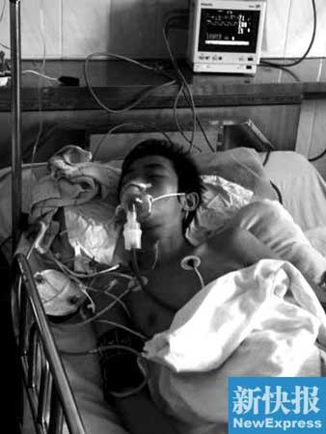
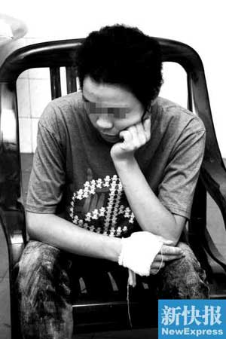
受害其中一名伤者抢救的情景
http://news.xinhuanet.com/video/2007-05/25/content_6151229.htm

Slide 8
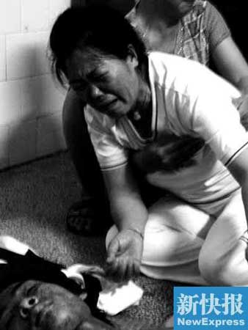
亲人撕心裂肺的表情
抢救无效的罗某
http://news.sina.com.cn/c/l/bn/2007-05-17/12215098.shtml

Slide 9
案例三
2014年11月，浙江某中学小王被同校的七八名男同学按在宿舍的地上殴打，对其进行辱骂等。 事发原因是本寝室男生看不惯小王，纠集其他男生一起殴打。

Slide 10
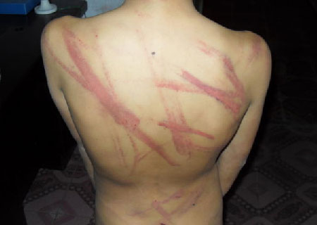
遍体鳞伤的小王

Slide 11
2010年9月30日下午3时50分，西安市81中初一学生于某与同班同学李某在教室因琐事发生打架，于某用随身携带的一把不锈钢单刃匕首捅入李某左肋部，李某经抢救无效死亡。
2010年10月24日下午4时20分，高陵县原后小学三年级学生巨某与五年级学生唐某放学回家途中，戏耍发生口角，打闹中唐某用随身携带的小水果刀划破巨某的颈部，巨某因流血过多，经医院抢救无效死亡。
2010年11月2日晚10时40分，西安桃李旅游烹饪专修学院中专学生甄某与同学史某等打斗，被史某用雕刻小刀刺伤，经医院抢救无效死亡。

Slide 12
1、当你和同学产生摩擦冲突时，常会以什么方式解决？ 2、当你的利益受损时，你是接受同学的赔礼道歉呢？还是设法打击报复？ 3、你常看到的同学之间解决纠纷摩擦的方式是什么？
思考与讨论

Slide 13
可以看出，在解决矛盾和纠纷的过程中，我们会用到的其中一种方式就是“打”，只不过存在“大打”和“小打”的区分。
同学间都是鸡毛蒜皮的小事，值得这样大动干戈、大打出手吗？

Slide 14
（二） 校园欺凌的形式及特点

Slide 15
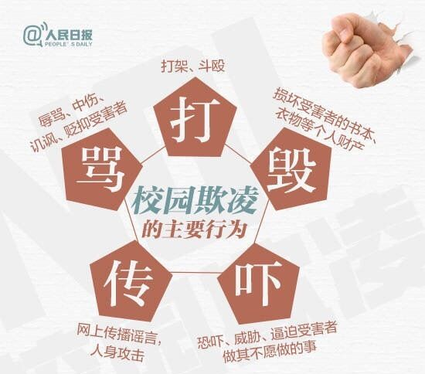
什么是校园欺凌
蓄意滥用语言、躯体力量、网络、器械等，针对受害者的身体、心理、名誉、财产、权利等实施侵害，令其在心灵及肉体上感到痛苦的行为。
发生在校园内、上学 或放学途中等。
欺凌受害者往往会 长期受到欺凌。

Slide 16
校园欺凌的具体表现
暴力攻击受害者，如拳打脚踢、掌掴拍打、推撞绊倒、拉扯头发，甚至使用棍棒、刀具等。
敲诈勒索金钱或物品。
恐吓、威迫受害者做不想做的，或听从自己命令。
画侮辱画，喊侮辱性绰号；指责受害者无用、侮辱人格等。
散布受害者的谣言和闲话【含在网上宣扬】。
干涉、嘲笑、贬损受害者的财产、书本、衣裳、做事、或其他。
让受害者遭遇麻烦，或令受害者招致处分。
拉帮结派，孤立、挤兑或排挤受害者。
…………

Slide 17
校园欺凌事件的常见形式： （1）以大欺小，以众欺寡； （2）为一点小事大打出手； （3）日常生活中言行粗鲁，引发矛盾； （4）个别学生沾染社会不良风气，拉帮结派，称兄道弟、姐妹义气，用暴力解决同学矛盾； （5）同学间以暴力争长论短； （6）索要钱物，不给就拳脚相加，威逼利诱。 （7）吸烟、喝酒引起的打架斗殴。 （8）不堪长期受辱，以暴制暴。

Slide 18
欺凌者
典型欺凌者
霸道和冲动，倾向使用暴力欺压他人。
比较自我中心，对受害同学缺少同情心。
行为上比起其他同学突出。
被动欺凌者
看见欺凌者的暴力行为得逞，于是协助及附和欺凌者。
看见受害者受欺凌后，嘲笑受害者无用。

Slide 19
被欺凌者
害羞、怕事，或沉默、表达能力不佳者。
在同学间很少有朋友，十分孤单。
缺乏与同学相处的技巧，容易引起同学不满和反感。
身体、或智力有一定缺陷者。
性格或行为上有异于大多数同学。

Slide 20
认识校园暴力的危害
1、扰乱学校正常的教育、教学秩序，影响同学们正常的学习和生活。我们都希望在一个和谐友善、轻松愉悦的校园环境中学习和生活，这样才能专心学习。
2、严重影响被害人的身心健康。加害者以故意损害他人身体健康为目的，往往造成受害者身体损伤，遭受伤痛折磨，甚至造成残疾。生命是平等的，生命与健康，你的与其他同学的，同样重要。

Slide 21
3、给加害人的家庭造成巨大的经济负担。
以损害他人生命和健康为目的的打架斗殴是一种最昂贵的消费行为。为此花成千上万、几十万、甚至上百万都不是什么稀奇事。社会上流传有这样一句话：“有本事去挣钱，没本事别打架”。
4、一旦构成故意伤害罪，会被追究刑事责任。
失去自由，铁门紧闭，强制劳动，时时受到监视和约束，严厉的强制措施，低下的食宿条件……
正因为打架斗殴的后果如此严重，学校和家长才这样重视。有一位父亲这样教育他的孩子：“别打架，咱们也打不起”。话虽朴实，但很实在，让我们都按这位父亲的要求去做吧！

Slide 22
抽样调查：如何看待“中学生打架”
多数学生认为：打架是愚昧的；
但也有少数学生认为：打架可以理解，打架者堪称“英雄”，也可以用一个字形容——酷；
极少数学生的回答竟然是：谁打架？在哪打的架？干吗没叫上我一起去？（回答真实而又直率）

Slide 23
中学校园欺凌伤害事件的发生和中学生法律意识淡薄有直接的关系，错误地认为未成年人违法犯罪不需要承担任何责任。当他们不清楚自己行为的法律后果时，往往会采取不理智的暴力行为来解决问题。

Slide 24
校园暴力伤害的发生，绝不是一个简单问题：受到欺负的学生会产生极大的自卑感，缺乏自信，有些人自杀，有些人采取同归于尽的报复行动；而欺负别人的学生也养成目无法纪的习惯，长大成人后经常触犯法律。

Slide 25
（三） 惩治“校园欺凌”的法律法规

Slide 26
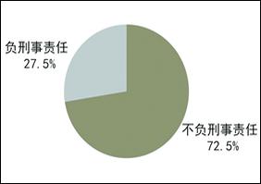
对于未成年人犯罪，国家虽强调教育与惩罚并重。但需要注意的是，这种教育和保护是具有一定限度的，一旦超越了法律底线，必须为此承担法律责任。
情节较重
情节较轻

Slide 27
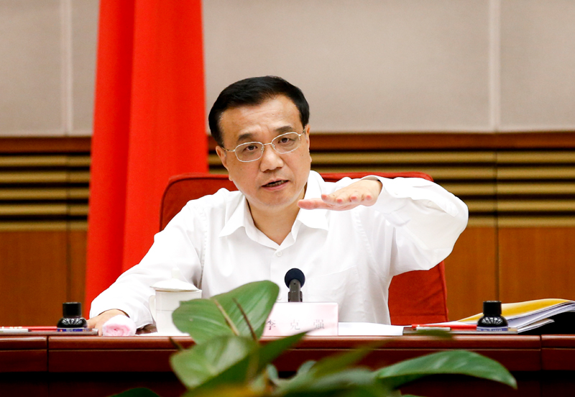
国务院总理李克强对近期校园暴力频发作出重要批示。批示指出：校园应是最阳光、最安全的地方。校园暴力频发，不仅伤害未成年人身心健康，也冲击社会道德底线。教育部要会同相关方面多措并举，特别是要完善法律法规、加强对学生的法制教育，坚决遏制漠视人的尊严与生命的行为。
【来源： 中国政府网 2016-06-12 14:00】

Slide 28
《治安管理处罚法》
第43条 ：殴打他人的，或者故意伤害他人身体的，处五日以上十日以下拘留，并处二百元以上五百元以下罚款；情节较轻的，处五日以下拘留或者五百元以下罚款。

Slide 29
有下列情形之一的，处十日以上十五日以下拘留，并处五百元以上一千元以下罚款：
（一）结伙殴打、伤害他人的；
（二）殴打、伤害残疾人、孕妇、不满十四周岁的人或者六十周岁以上的人的；
（三）多次殴打、伤害他人或者一次殴打、伤害多人的。

Slide 30
《刑法》条文
第234条:故意伤害他人身体的，处三年以下有期徒刑、拘役或者管制。
致人重伤的，处三年以上十年以下有期徒刑；致人死亡或者以特别残忍手段致人重伤造成严重残疾的，处十年以上有期徒刑、无期徒刑或者死刑。本法另有规定的，依照规定。
具有殴打、侮辱情节的，从重处罚。

Slide 31
《教育部等九部门关于防治中小学生欺凌和暴力的指导意见》
一、积极有效预防学生欺凌和暴力
切实加强中小学生思想道德教育、法治教育和心理健康教育。引导全体中小学生从小知礼仪、明是非、守规矩，做到珍爱生命、尊重他人、团结友善、不恃强凌弱，弘扬公序良俗、传承中华美德；知晓基本的法律边界和行为底线，消除未成年人违法犯罪不需要承担法律责任的错误认识，养成遵规守法的良好行为习惯。

Slide 32
积极有效预防学生欺凌和暴力
家长要增强监护责任意识，注重家风建设，加强对孩子的管教，注重孩子思想品德教育和良好行为习惯培养，从源头上预防学生欺凌和暴力行为发生。
要强化学生校规校纪教育，提高学生对欺凌和暴力行为严重危害性的认识，增强自我保护意识和能力，自觉遵守校规校纪，做到不实施、不参与欺凌和暴力行为。

Slide 33
严格学校日常安全管理。
特别要关注学生有无学习成绩突然下滑、精神恍惚、情绪反常、无故旷课等异常表现及产生的原因，对可能的欺凌和暴力行为做到早发现、早预防、早控制。禁止学生携带管制刀具等危险物品进入学校。对发现的欺凌和暴力事件线索和苗头要认真核实、准确研判，对早期发现的轻微欺凌事件，实施必要的教育、惩戒。

Slide 34
强化学校周边综合治理
公安机关要积极配合学校排查发现学生欺凌和暴力隐患苗头，并及时预防处置。要加强学生上下学重要时段、学生途经重点路段的巡逻防控和治安盘查，对发现的苗头性、倾向性欺凌和暴力问题，要采取相应防范措施并通知学校和家长，及时干预，震慑犯罪。

Slide 35
保护遭受欺凌和暴力学生身心安全
一旦发现学生遭受欺凌和暴力，学校和家长要及时相互通知，对严重的欺凌和暴力事件，要向上级教育主管部门报告，并迅速联络公安机关介入处置。保护遭受欺凌和暴力学生以及知情学生的身心安全，严格保护学生隐私，防止受害学生再次受到伤害。

Slide 36
强化教育惩戒威慑作用
对实施欺凌和暴力的学生，学校和家长要进行严肃的批评教育和警示谈话，情节较重的，公安机关应参与警示教育。对屡教不改、多次实施欺凌和暴力的学生，应登记在案并将其表现记入学生综合素质评价，必要时转入专门学校就读。对构成违法犯罪的学生，根据《刑法》、《治安管理处罚法》、《预防未成年人犯罪法》等法律法规予以处置，区别不同情况，责令家长或者监护人严加管教，必要时可由政府收容教养，或者给予相应的行政、刑事处罚，特别是对犯罪性质和情节恶劣、手段残忍、后果严重的，必须坚决依法惩处。对校外成年人教唆、胁迫、诱骗、利用在校中小学生违法犯罪行为，必须依法从重惩处，有效遏制学生欺凌和暴力等案事件发生。

Slide 37
中学生打架成本卡
打架成本=直接成本+附加成本+风险成本
▲ 直接成本 = 5日到15日拘留 + 500元至1000元罚款 + 至少2000元医药费 + （严重的）追究刑事责任……
▲ 附加成本 = 心情沮丧郁闷 + 名誉形象受损 + 家人朋友担心 + 同学他人鄙视 + 自己内心恐惧 + 学习生活乃至就业蒙受的巨大隐性损失……
▲ 风险成本 = 受害人轻伤、致残甚至死亡 + 3年以下有期徒刑、拘役或者管制 + 3年以上有期徒刑、无期徒刑或者死刑 + 高额的赔偿金……

Slide 38
《北京晨报》2015年12月4日报道：北京市高级法院通报称，校园暴力伤害犯罪的案件中，因排队、碰撞、口角、玩笑甚至一个眼神等偶发微小事件引起的事件约占58.1%。涉及的罪名排名前三的分别为故意伤害罪（43.1%）、聚众斗殴罪（23.5%）和寻衅滋事罪（15.7%），累计超过80%。其中，凡有社会人员参与的案件，受伤人数偏多，伤害程度偏高。

Slide 39
据最高人民检察院数据统计，2016年1至11月，全国检察机关共受理提请批准逮捕的校园涉嫌欺凌和暴力犯罪案件1881人。

Slide 40
遇到同学打架，可能只是出于义气或者冲动参与其中，或者仅仅是围观。如何遏止这种参与或围观的行为？
伙同参与或围观，也应该受到与主事者同样的处分。在心理学中，当一个人时，胆子没有那么大；两个人，有人胆子就会大起来，因为有人壮胆；三个人就可能无法无天。即使你没有参与，但与动手的人定性相同、判罚相同，因为你在场，即使只是围观，也起到了帮凶的作用，就应当与主事者同罪。

Slide 41
2015年6月，江西永新多人围殴女生事件，刘某被刑拘。涉事女生9人。其中小学生有2人，中学生4人，3人已辍学。年龄都在12至16岁之间。
安徽黄山“高三女生饮料被投药”，一当事男生报考飞行员已通过复试，因参与此事被淘汰。
2014年11月，遭遇恶意挑衅硬碰硬更受伤，校外人员单某、学生佘某被法院以寻衅滋事罪分别判处有期徒刑7个月。
2014年2月，操场踢球生口角致重伤，被告人丁某犯故意伤害罪，被判处有期徒刑1年6个月，缓刑2年。
2012年7月，值日未扫致人死亡 三名被告人被法院以故意伤害罪分别判处有期徒刑2年至7年刑罚。
2011年10月，辍学少年绑架勒索致人死亡 王*、李**以故意杀人罪被判处有期徒刑12年、10年；李*以绑架罪被判处有期徒刑3年，缓刑4年。

Slide 42
2015年三名中国留学生在美国暴力群殴同伴。受害人受折磨过程长达5小时，遍体鳞伤，脸部淤青肿胀，双脚无法站稳。最终，美国检方做出判决，三名加害者翟某、章某和杨某分别被判刑13年、10年和6年。被告的父母来美国贿赂受害人和证人，企图私下金钱摆平，也立即被逮捕关押。

Slide 43
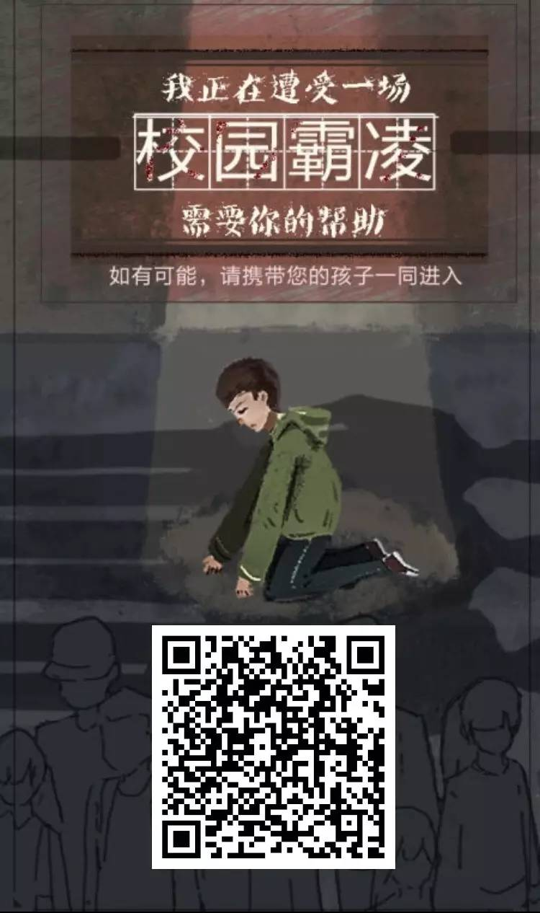
（四） 怎样预防 校园暴力伤害

Slide 44
基本原则
2.依靠组织
1.依靠法律
3.依靠群众
4.依靠智慧

Slide 45
小明是七年级学生,学习刻苦，成绩优异，可最近总有些高年级的学生向小明借钱，如果小明不借钱给他们，那些高年级的学生就要打小明，而且每次借钱都不还。后来小明找学校老师告明此事，老师和学校出面找到那些高年级学生，并给予批评处理。从此，小明也就安安心心地学习了。
依靠组织

Slide 46
中学生李某放学回家途中,总感觉身后有人跟踪自己。于是，李某在自家小区外向附近群众求助，结果嫌疑人宋某被群众扭送到附近派出所，经查明此人曾多次跟踪独身回家的中小学生，然后实施入室抢劫。中学生李某通过向群众求助，而躲过了一次受害。
依靠群众

Slide 47
依靠智慧

Slide 48
2.基本方法
(1)义正辞严,当场制止.
(2)处于险境,紧急求援.
(3)虚张声势,巧妙周旋.
(4)主动避开,脱离危险.
(5)诉诸法律,报告公安.
(6)心明眼亮,记牢特点.
(7)堂堂正正,不贪不占.
(8)遵纪守法,消除隐患.

Slide 49
学生怎样预防校园暴力
面对有暴力倾向的同学,不能太软弱
振作精神，自强不息。
团结同学，理解帮助。
选择合适的文体活动。
上下学的路上和在学校不要落单。
学会自卫策略。

Slide 50
口诀:
校园暴力可以防
方法掌握要适当
求助师长来帮助
自我保护有保障

Slide 51
我们要做到：
1、同学之间要和睦相处，积极向上，传递正气、正能量。
2、若存在分歧、矛盾要及时沟通化解，不要心存怨恨。
3、若发现对方寻衅滋事应及时向有关老师反映情况，寻求学校的帮助。

Slide 52
预防校园暴力事件的途径和方法
(1) 从自身做起，加强思想道德修养，培养良好的心态。
(2) 谨慎交友，不要对别人的困境冷嘲热讽，不要在别人打架的时候凑热闹。
(3) 在与同学以及其他人相处中诚实、谦虚，注意言行文明，尊重对方，不盛气凌人。
(4) 同学们中间有矛盾时要及时化解掉，必要时报告给老师，由老师出面来协调。
(5) 每个同学都要树立正气，班级要树立正气，学校要树立正气。
(6) 重申严禁拉帮结派，预防校园暴力事件的发生。

Slide 53
我来出一招
良好的教养来自丰富的内涵，我们应该学会阅读，用优秀的精神粮食充实自己的内心世界，提升人生境界，有大目标、大境界，就不会纠结于鸡毛蒜皮的小事，更不会为这些小事大动干戈。
学会宽容，得理也饶人。用仁爱的心对待周围的人和事。古人说：智者不惑、勇者不惧、仁者无敌。相逢一笑泯恩仇，点点恩怨随风散。

Slide 54
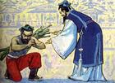
将相和---廉颇与蔺相如

Slide 55
调查数据
80%的打架斗殴事件，都是因为学生个人主义过强，不懂得处理人际关系和因小矛盾激化造成的。
倡导：和谐、高雅、友爱、崇善
抵制：暴力、低俗、对抗、扬恶

Slide 56
我承诺：
我以我个人名义宣誓：我要自觉遵守校纪班规，用自律规范自身的行为，做一个充满正气、积极向上的中学生，我要改变别人对我们的看法，我相信我们能行，我相信我们一定能做得到！
宣誓人：

Slide 57
班级是我家，
我家靠大家！

Slide 58
让我们携起手来，坚决杜绝校园欺凌，共同创建和谐班级，让我们的青春在晴朗的天空下飞翔！

